Slide 1
UD1- Arquitecturas WEB
DWES 2023/24
IES Francisco de los Ríos

Slide 2

Desarrollo Web en Entorno Servidor
IES Francisco de los Ríos 2023/24

Slide 3
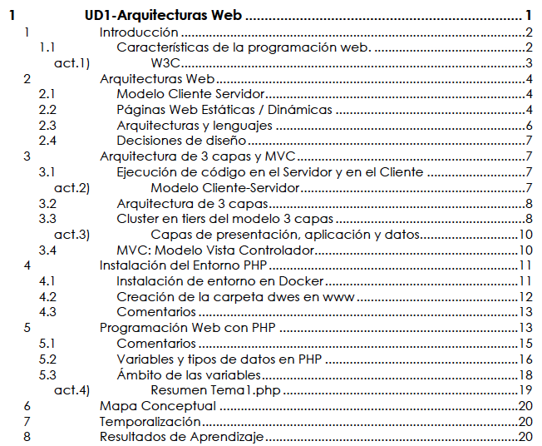
Índice
Enlace a cada apartado

Slide 4
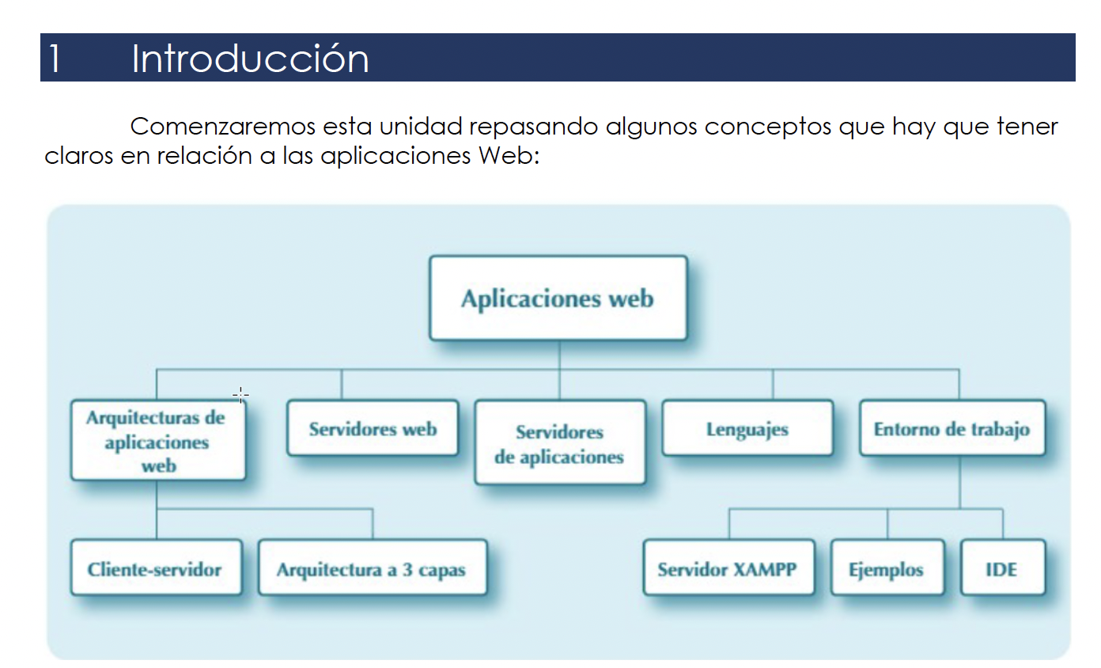
19-9-23

Slide 5
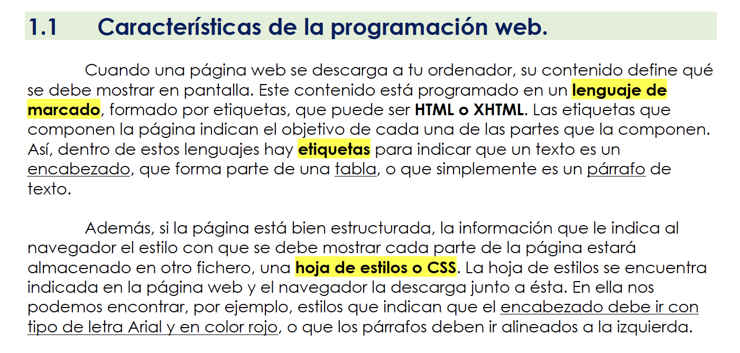

Slide 6
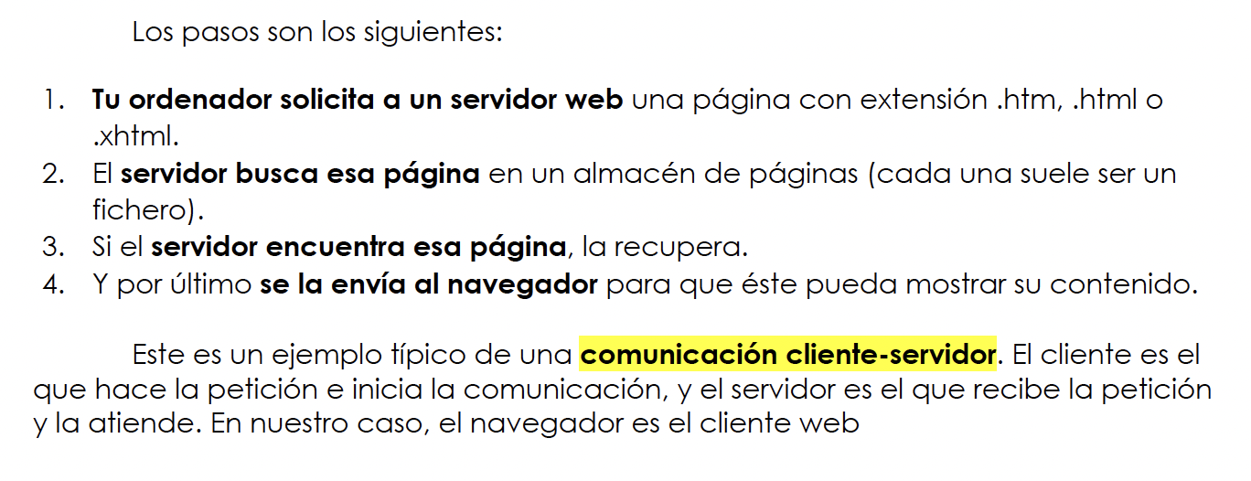
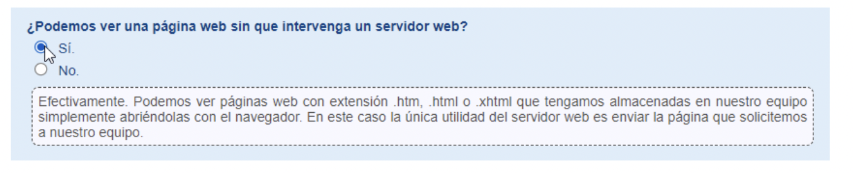

Slide 7
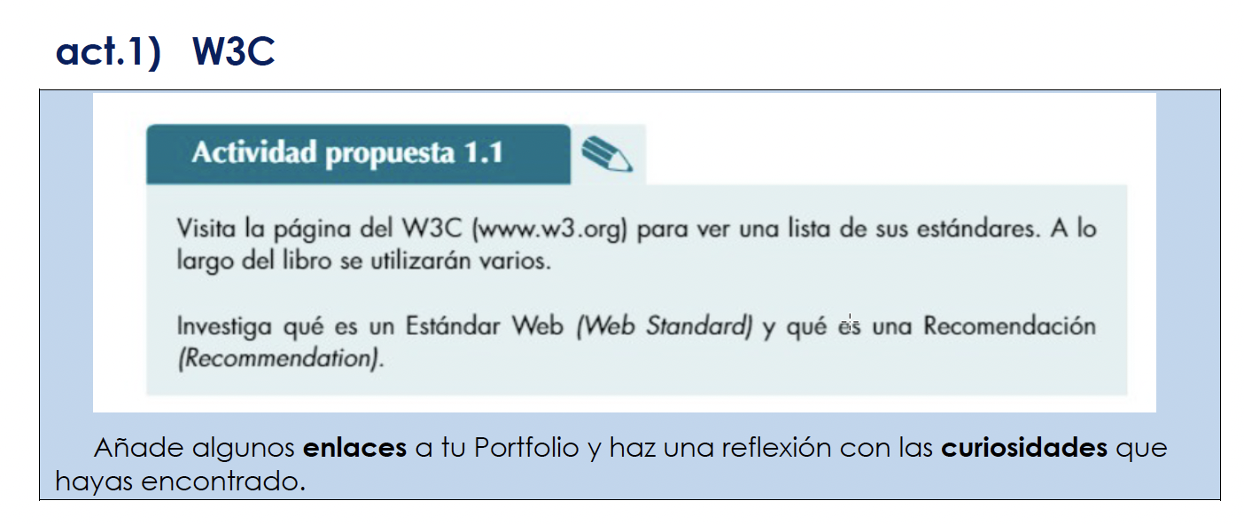

Slide 8
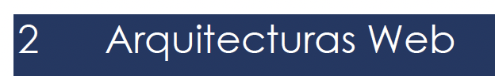
20-9-23

Slide 9
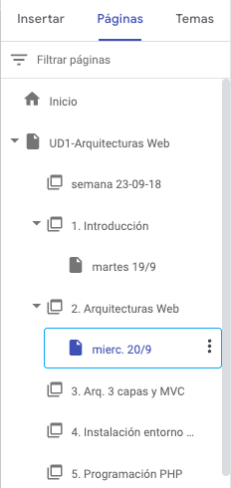
Seguimiento DWES
Estructura por apartados
Elimina los marcadores de semana y sustitúyelos por los bloques del tema
Estructura tu Web de Seguimiento con los 5 puntos del tema, en vez de por semanas (borramos el marcador semana) e incluye páginas de cada día.
Recuerda que puedes ver mi Seguimiento de referencia
https://sites.google.com/iesfranciscodelosrios.es/dwes-2324-antonio-marin/inicio
Los nuevos compañeros ya lo tendrán actualizado
20-9-23

Slide 10
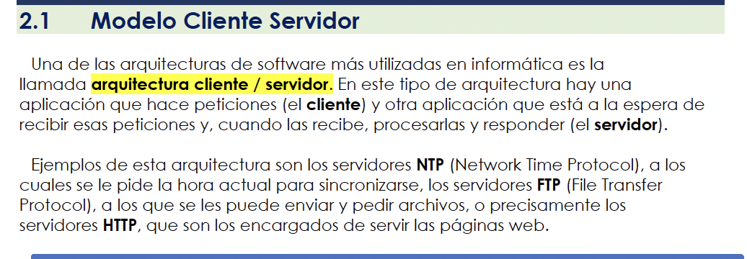

Slide 11
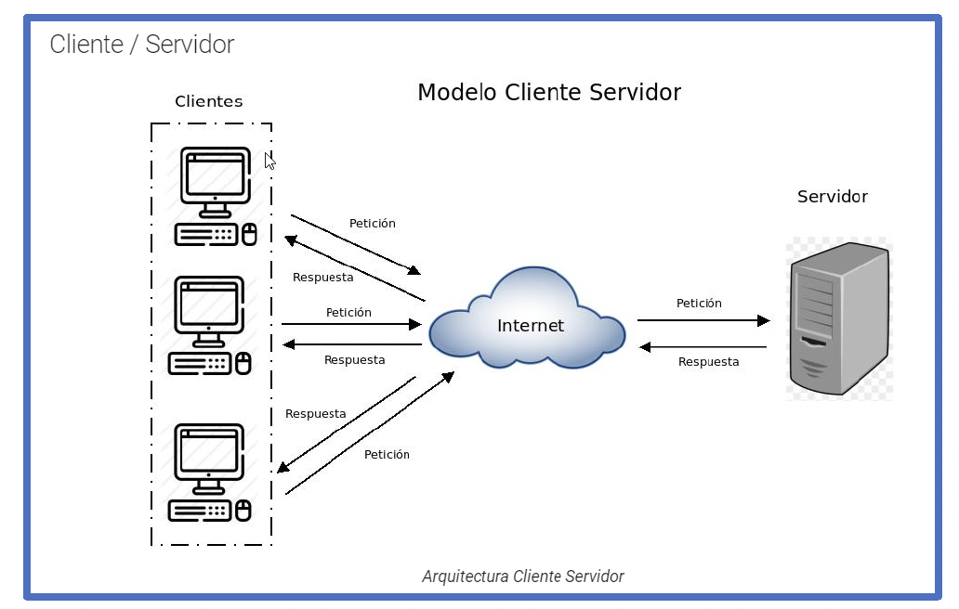
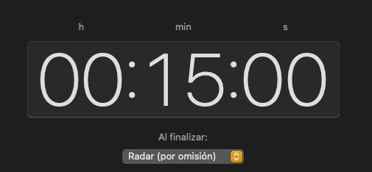
Investiga:
Copia esta imagen en tu portfolio,
Busca un artículo que hable del modelo Cliente- Servidor y comenta brevemente algún ejemplo del artículo con tus palabras

Slide 12
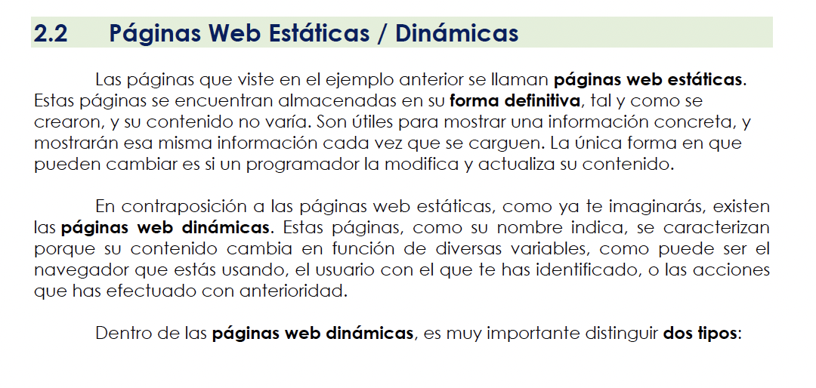

Slide 13
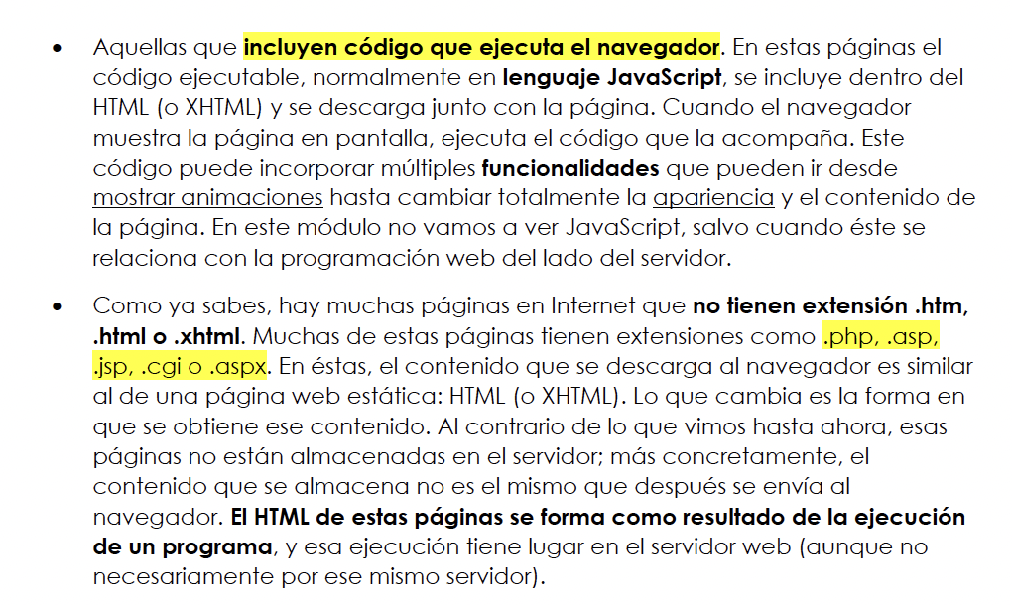

Slide 14
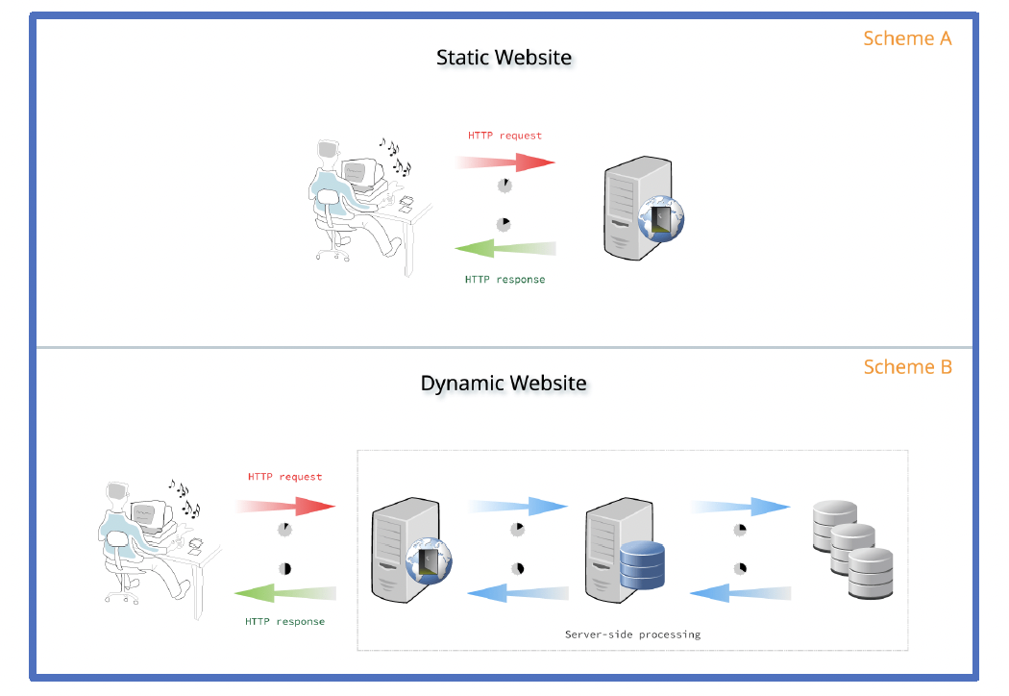

Slide 15
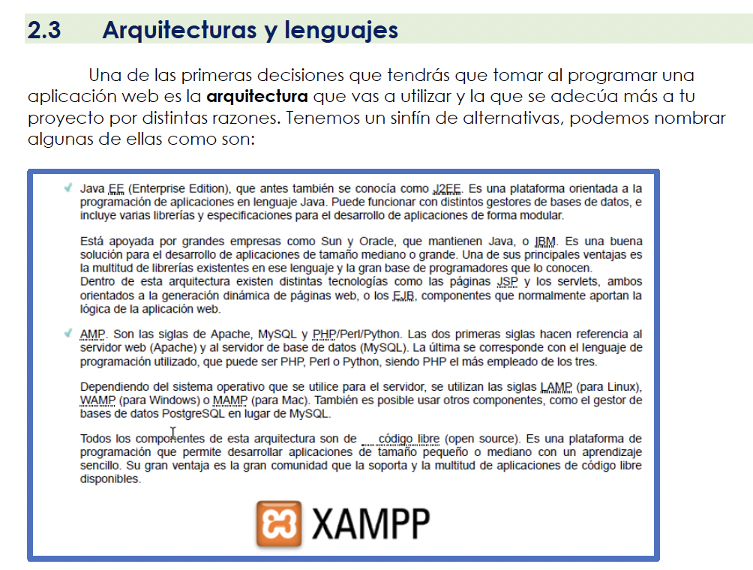

Slide 16
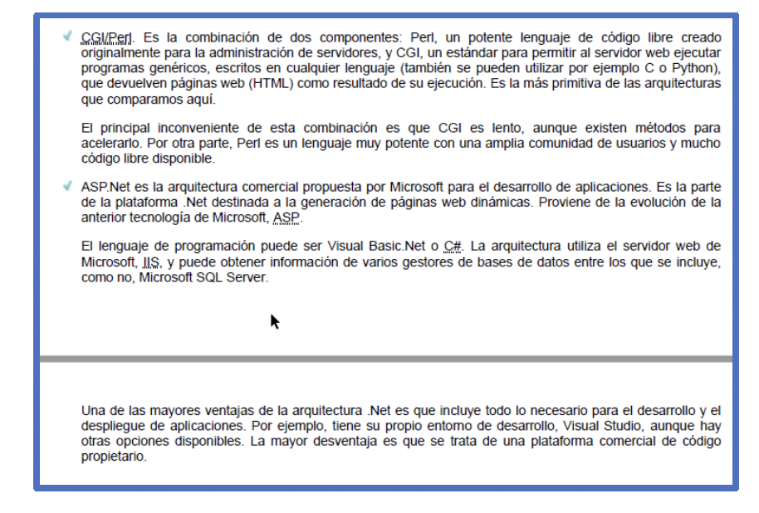

Slide 17
Actualiza la lista anterior de arquitecturas y lenguajes
Y comenta en tu diario añadiendo enlaces que hayas encontrado

Slide 18
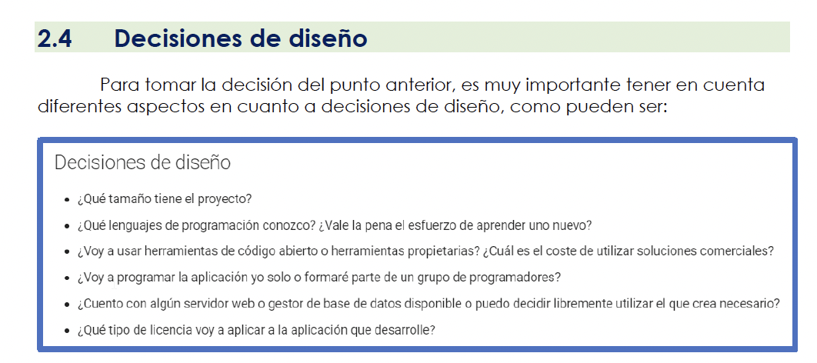

Slide 19
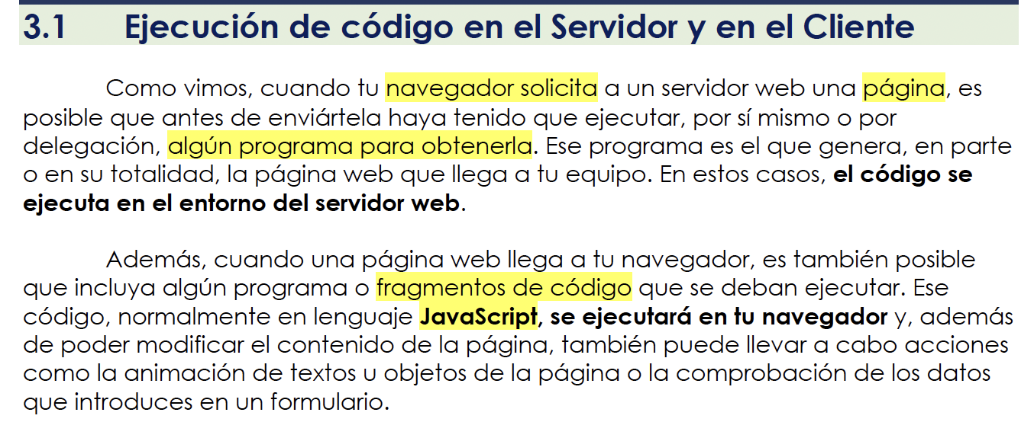
22-9-23

Slide 20
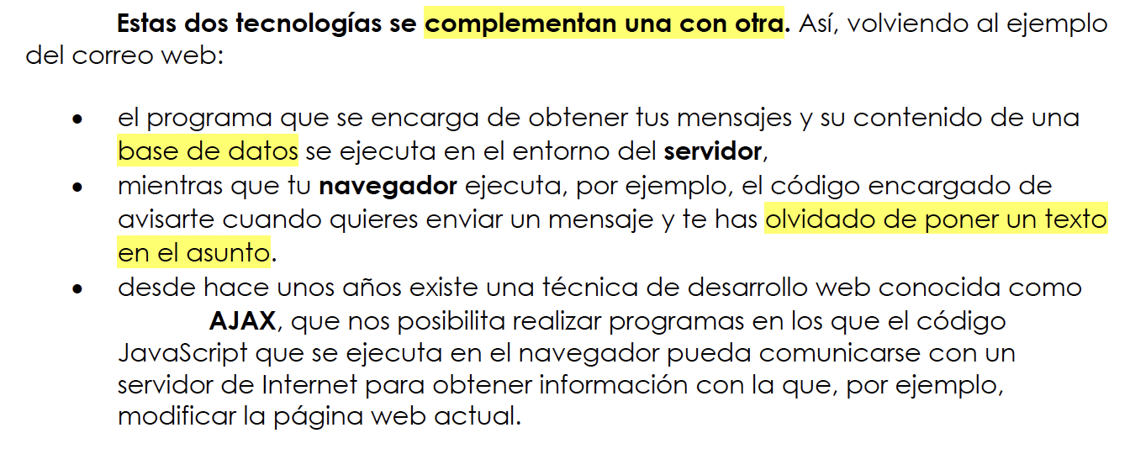
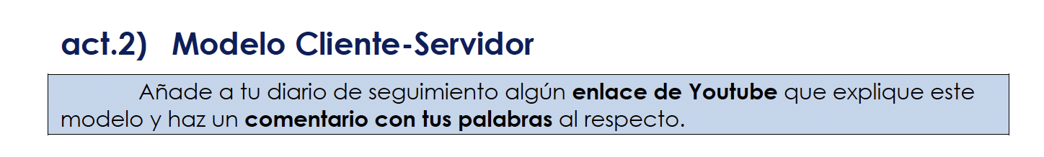
Ejemplo: validar cupón de descuento sin recargar toda la página
Busca por ejemplo la ejecución AJAX del lado cliente

Slide 21
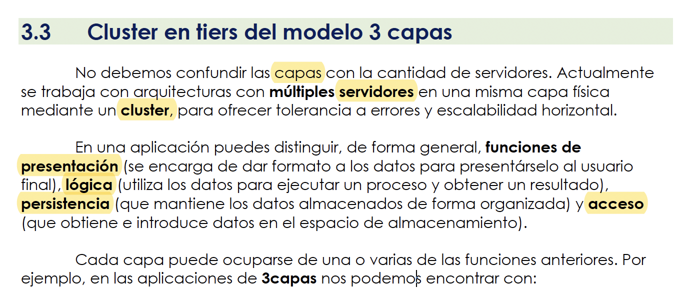

Slide 22
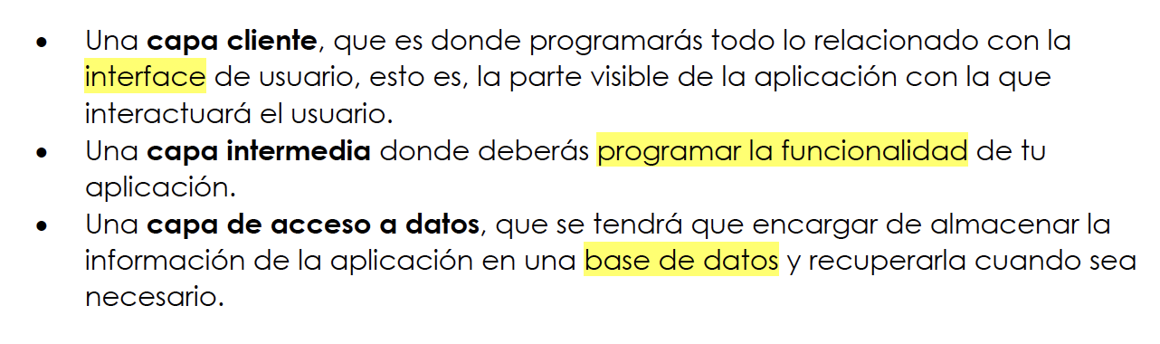
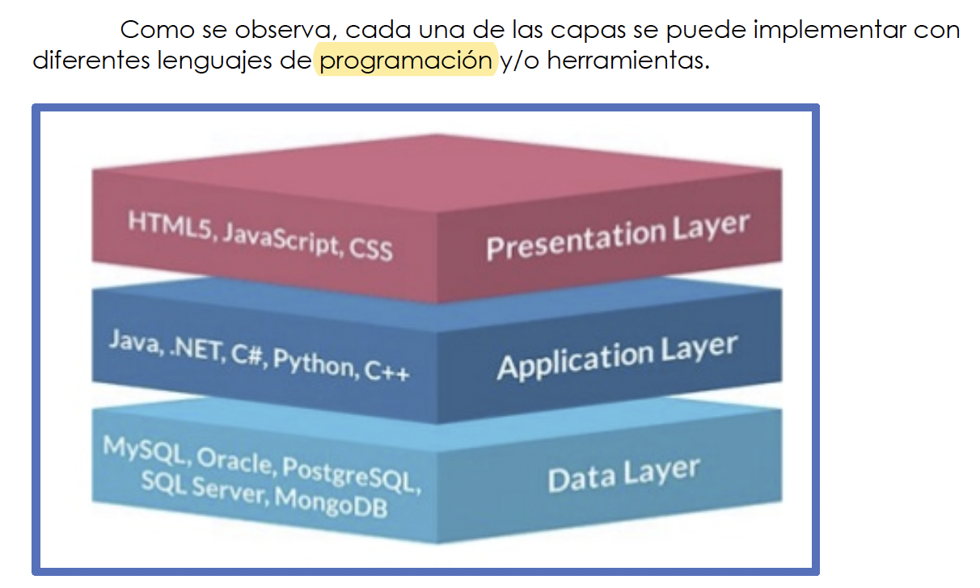

Slide 23
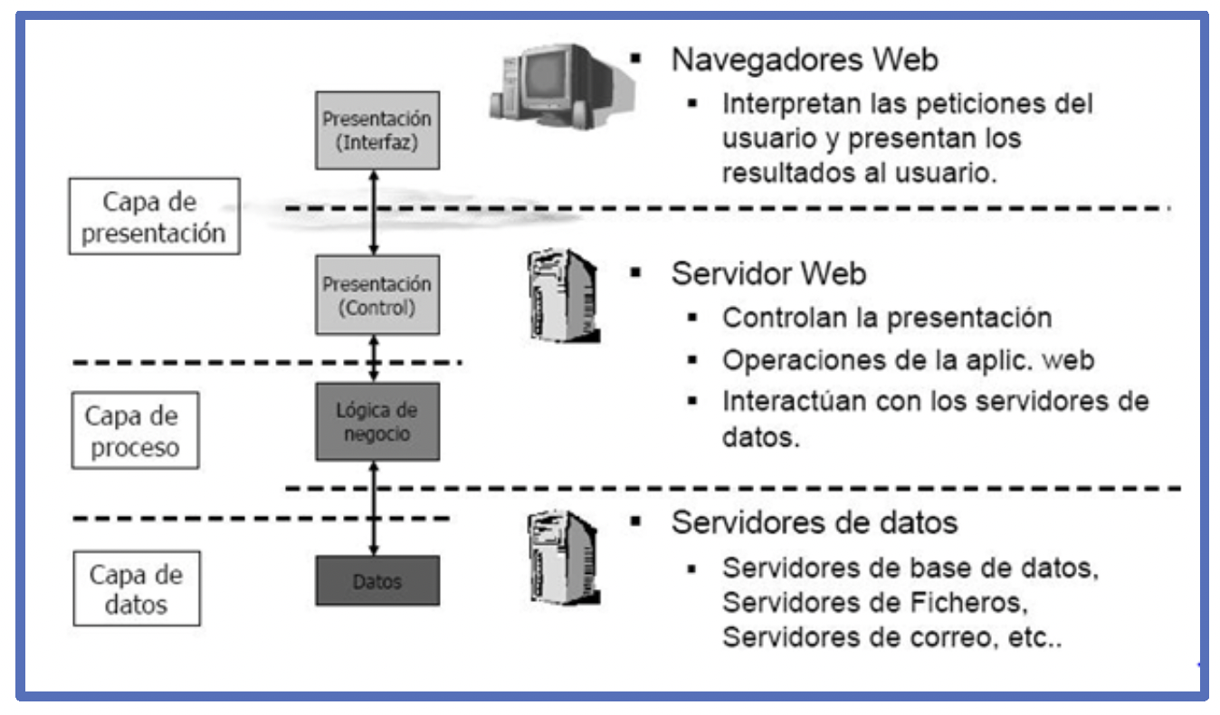
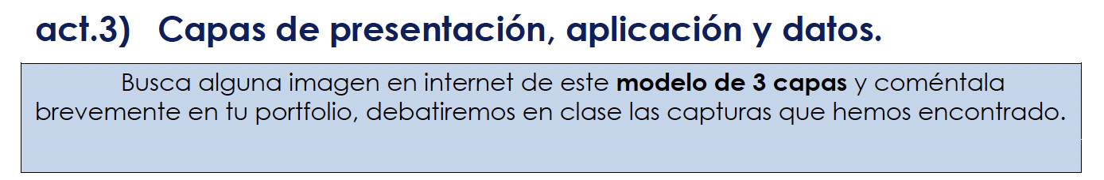

Slide 24
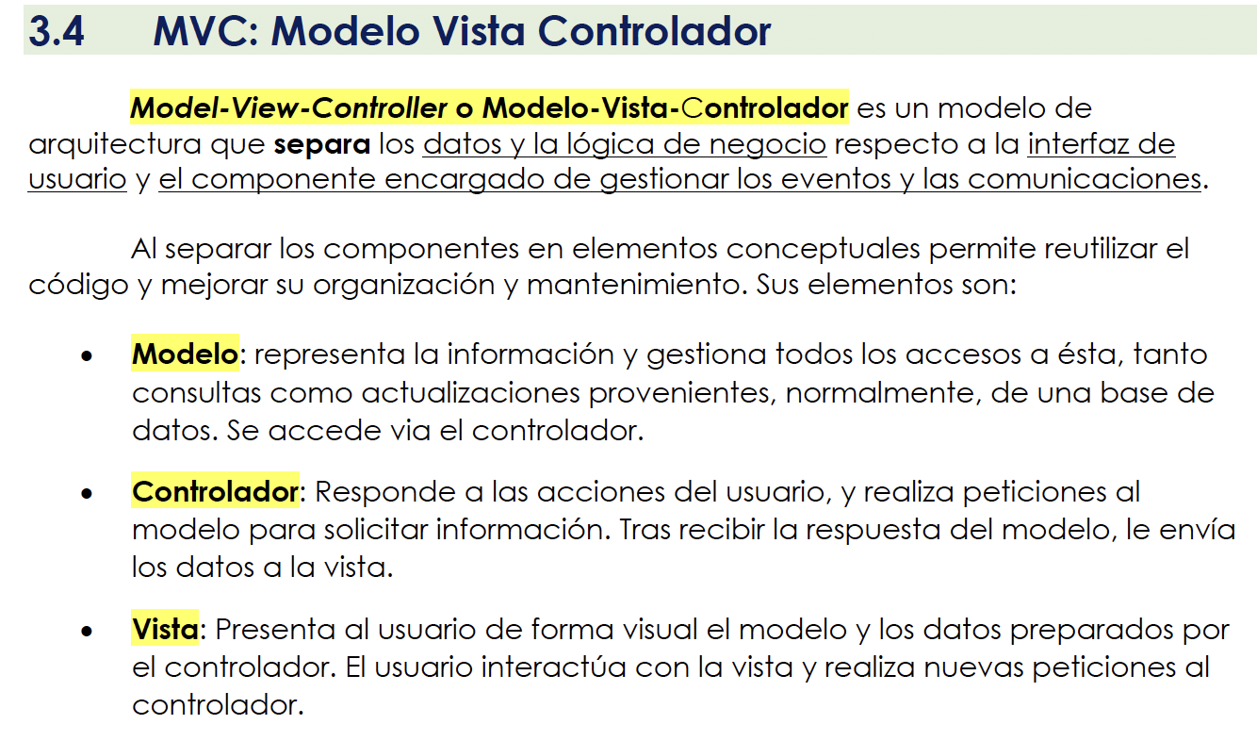
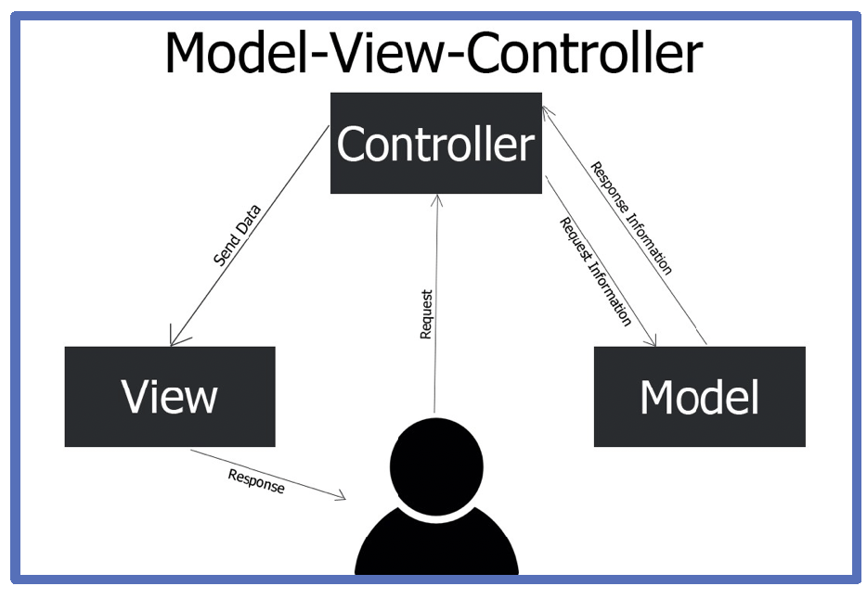

Slide 25
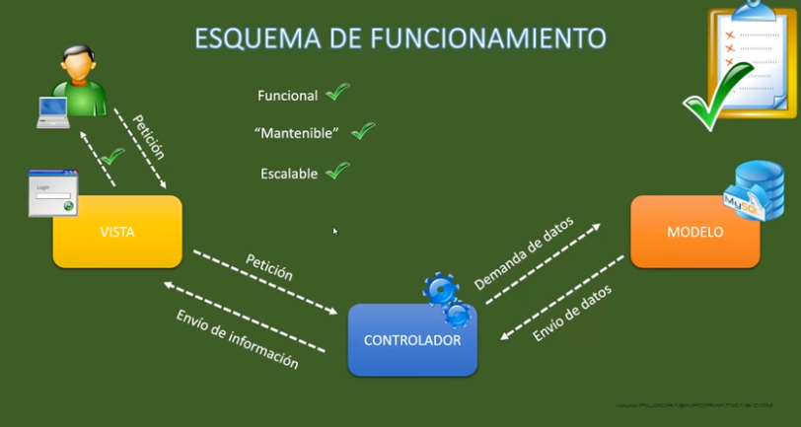
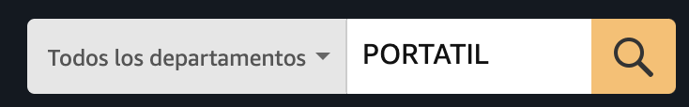
¿Cuándo lo usaremos? En los Frameworks

Slide 26
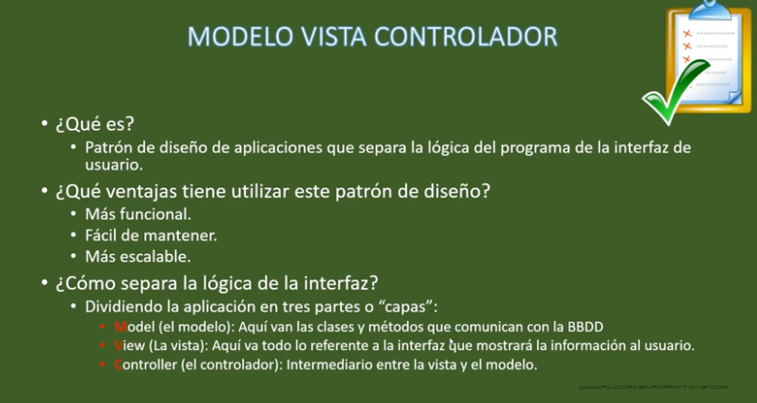

Slide 27
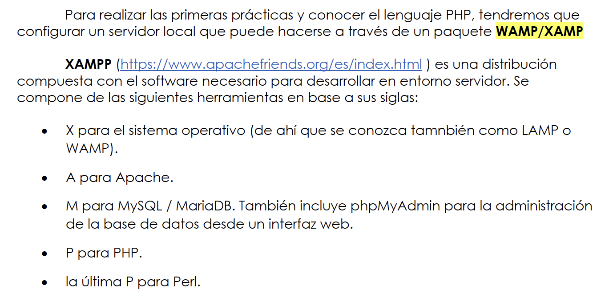
20-9-23

Slide 28
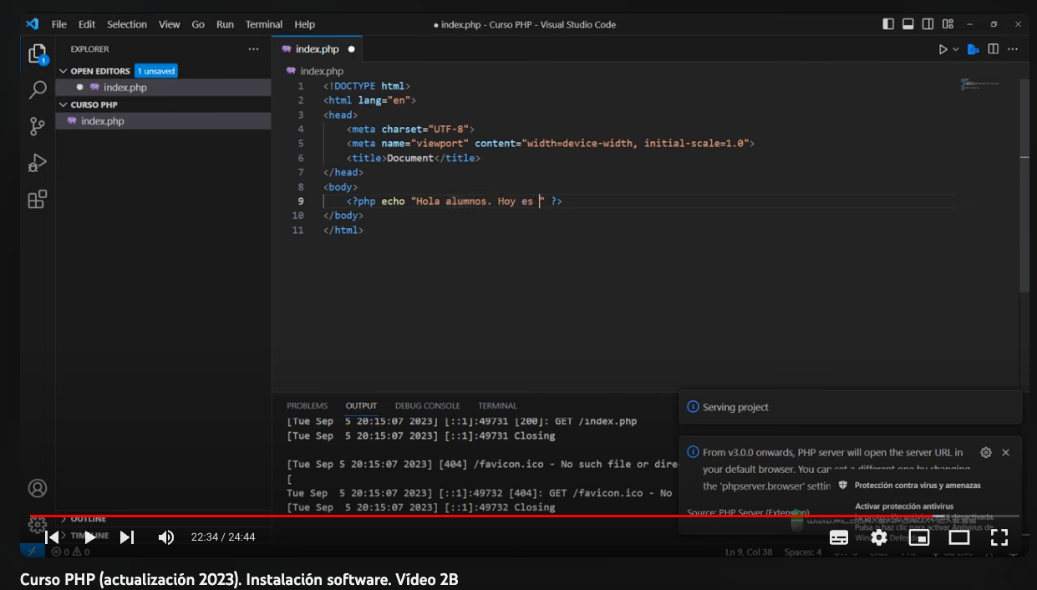
https://youtu.be/qgwDQkPKeE8?list=PLU8oAlHdN5BkinrODGXToK9oPAlnJxmW_
20-9-23

Slide 29
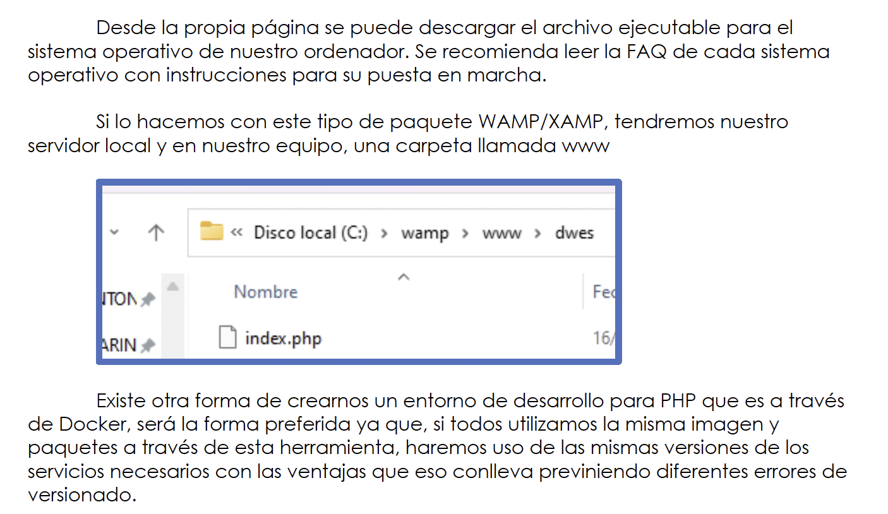
Por ahora, probaremos a programar con XAMPP
20-9-23

Slide 30
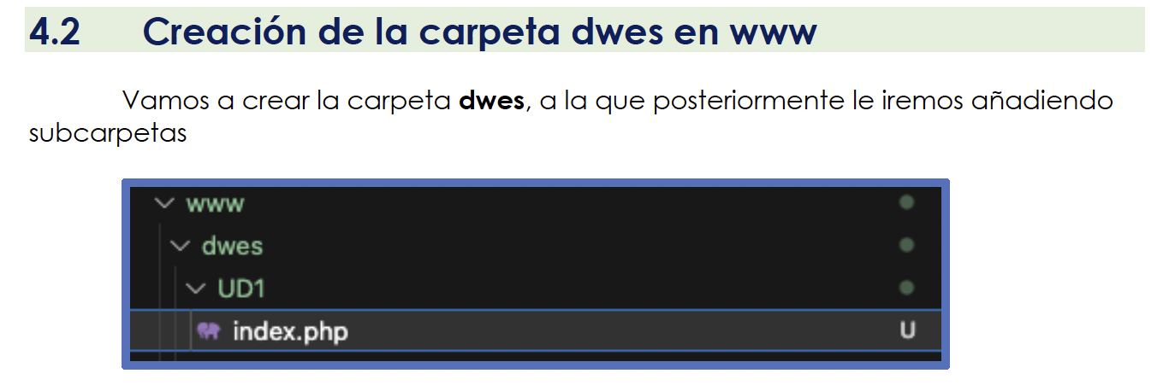
20-9-23

Slide 31
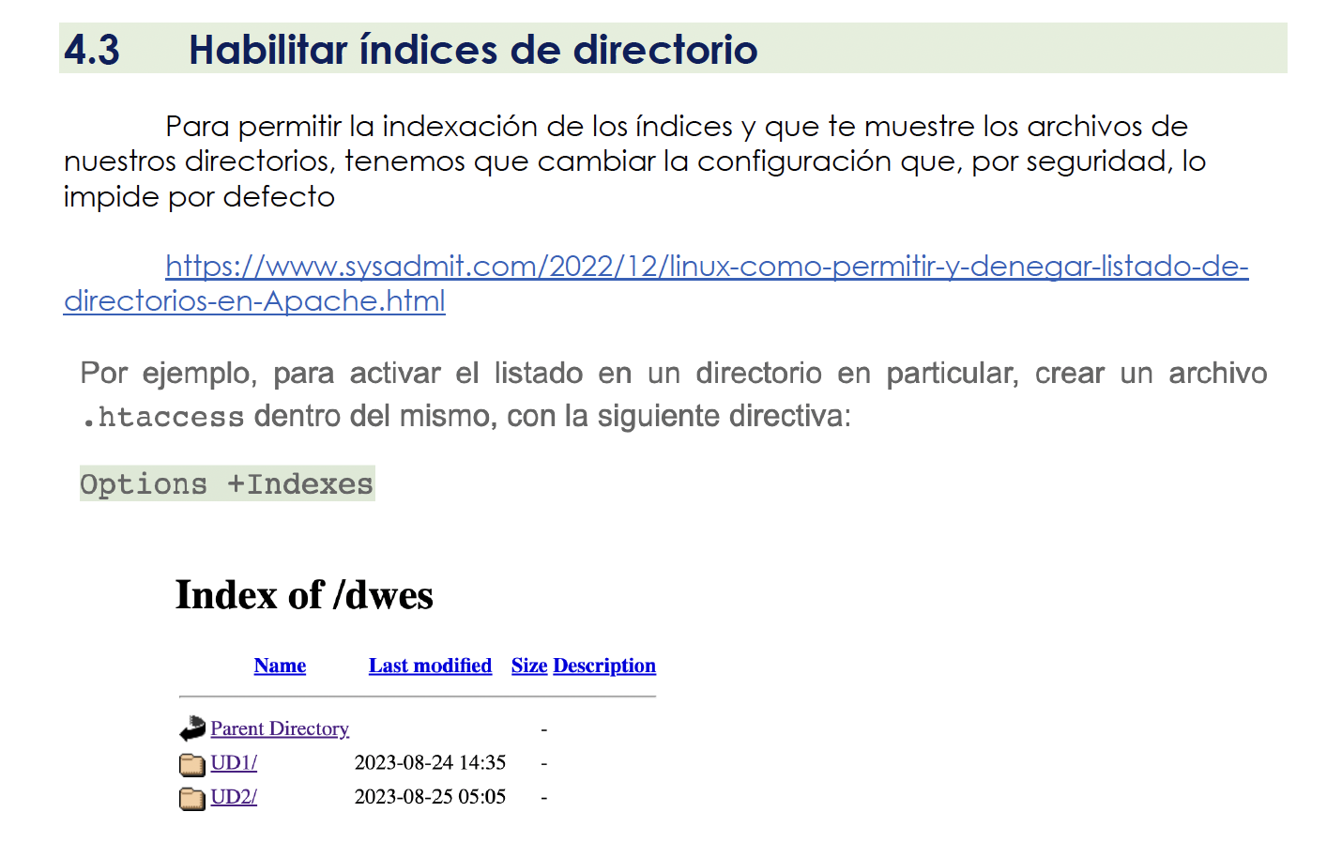
https://www.sysadmit.com/2022/12/linux-como-permitir-y-denegar-listado-de-directorios-en-Apache.html

Slide 32
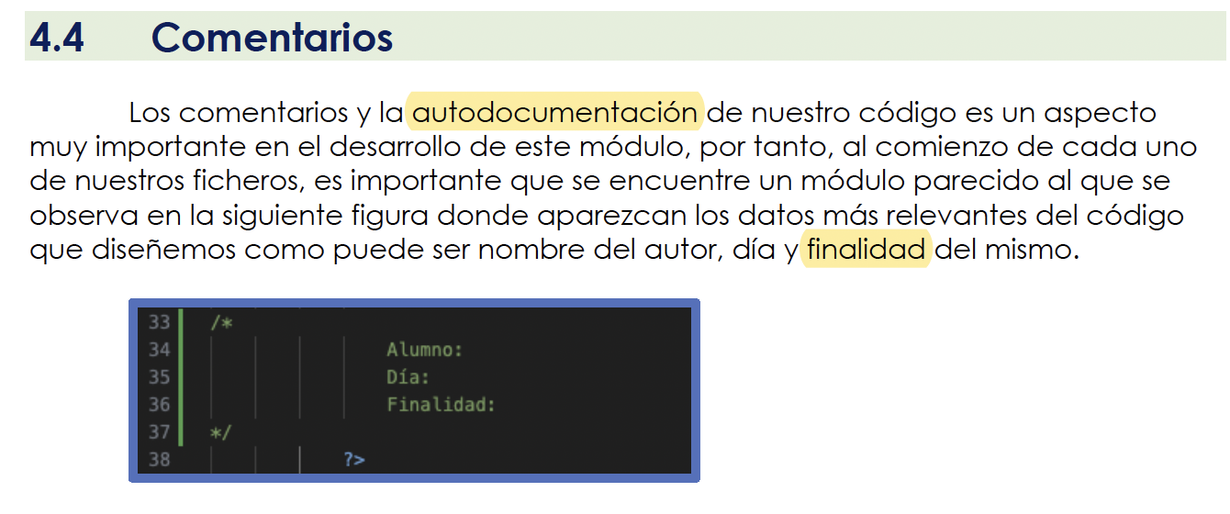
20-9-23

Slide 33
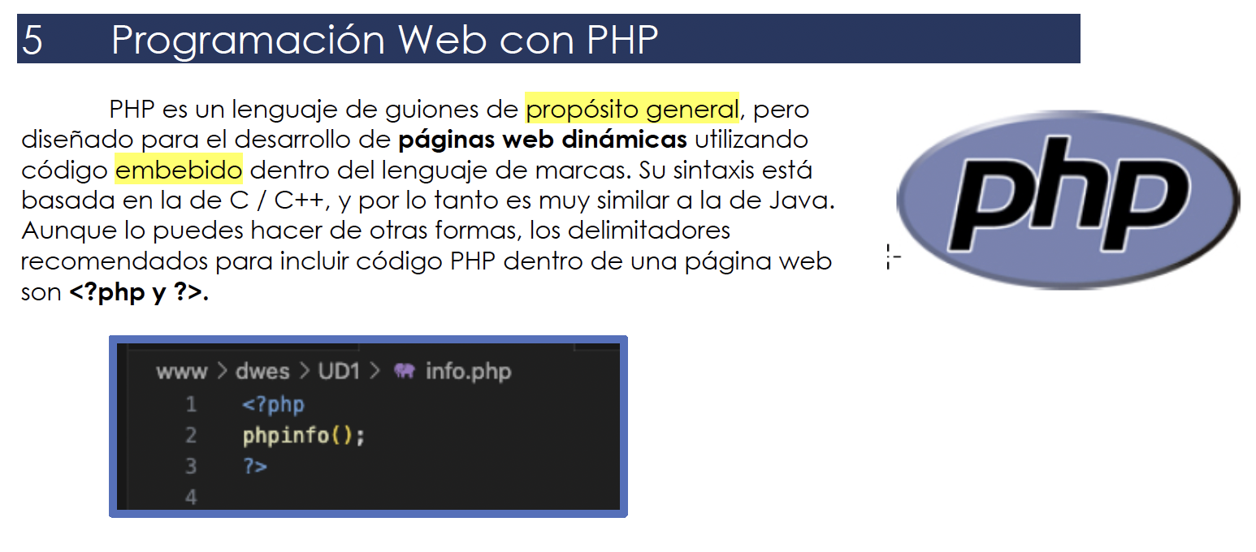
20-9-23

Slide 34
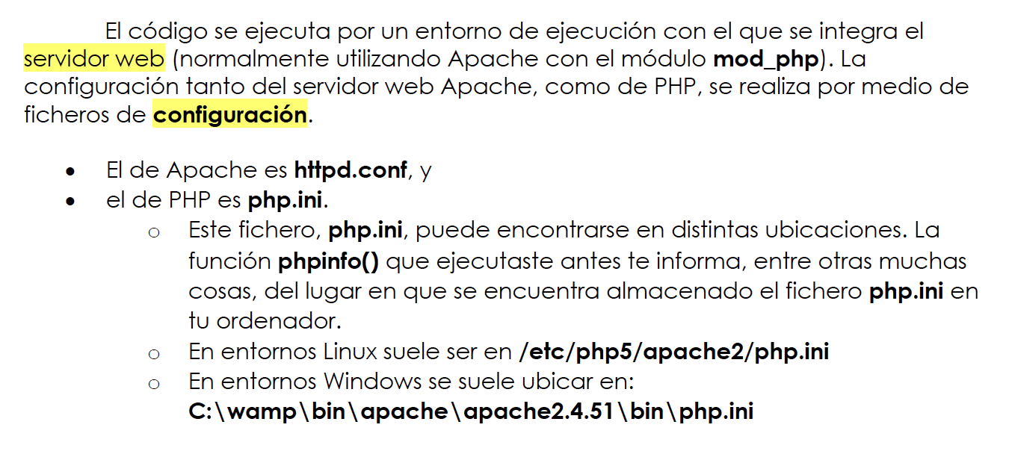
20-9-23

Slide 35
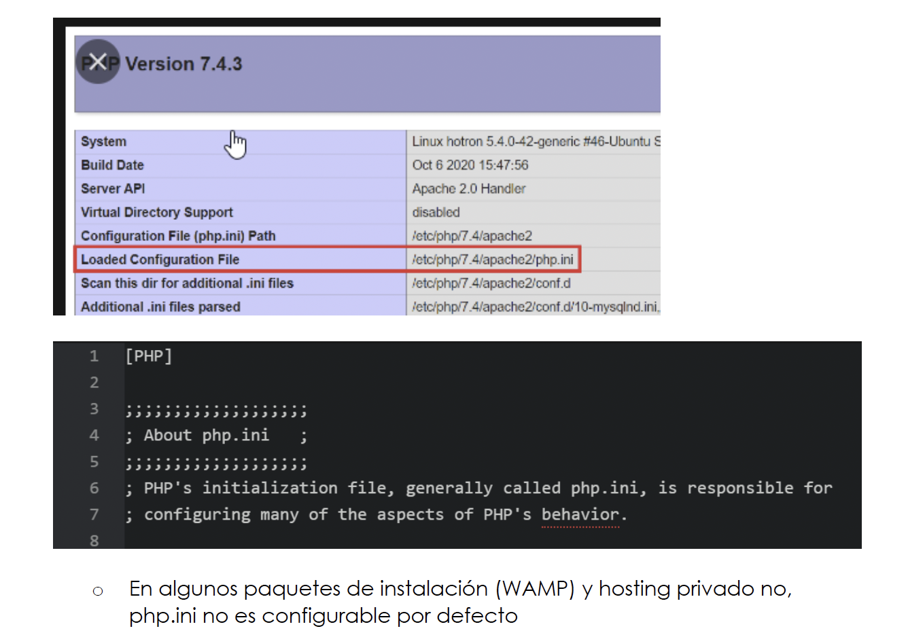
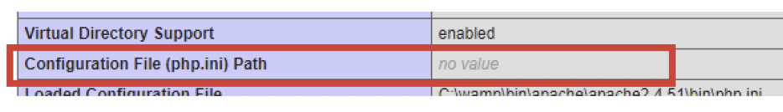
20-9-23

Slide 36
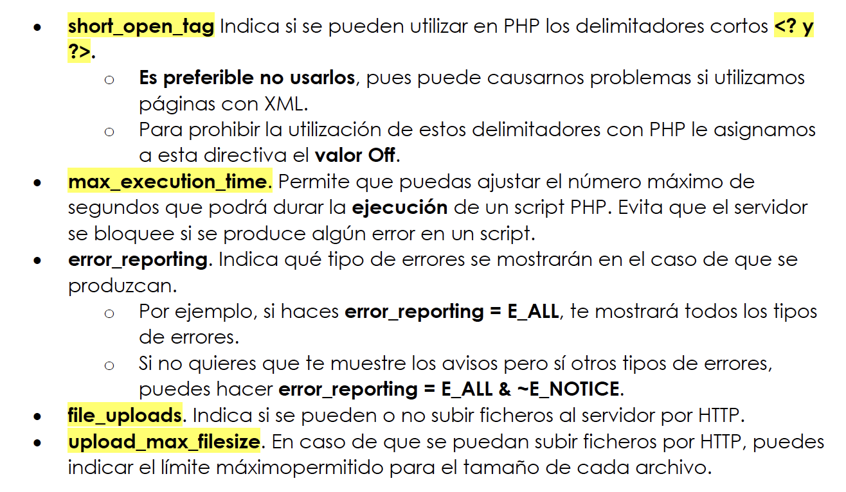
20-9-23

Slide 37
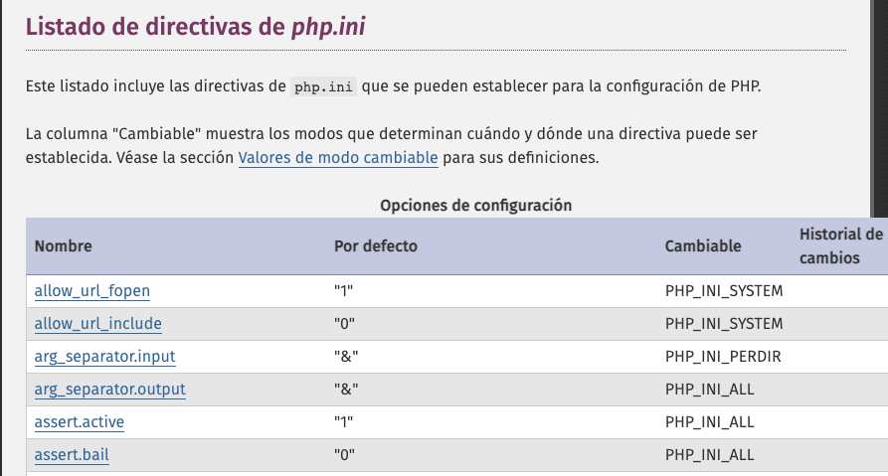
https://www.php.net/manual/es/ini.list.php
20-9-23

Slide 38
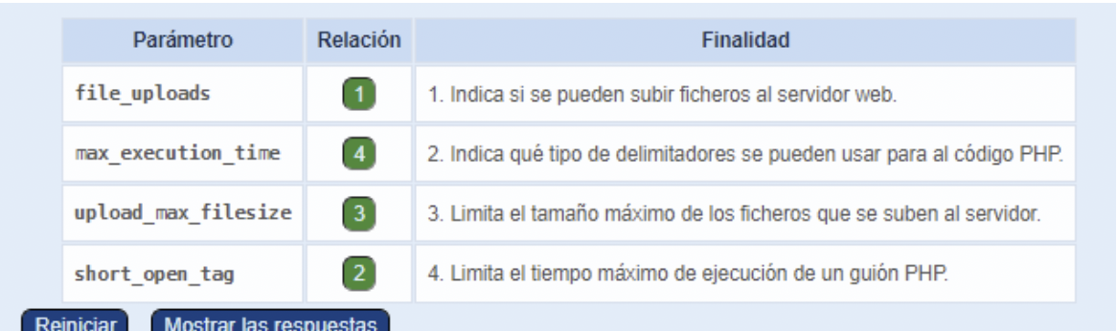
20-9-23

Slide 39
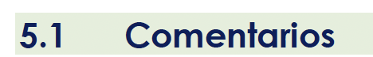
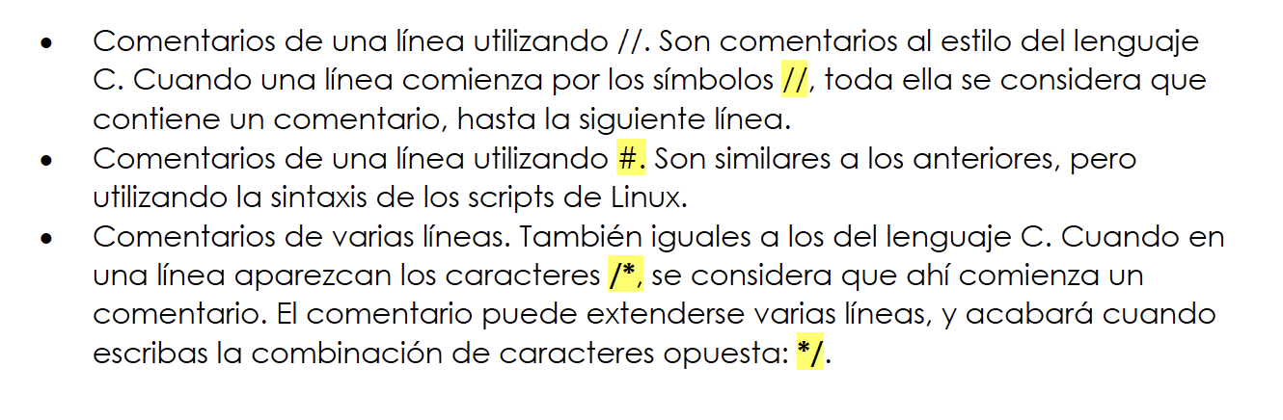
20-9-23

Slide 40
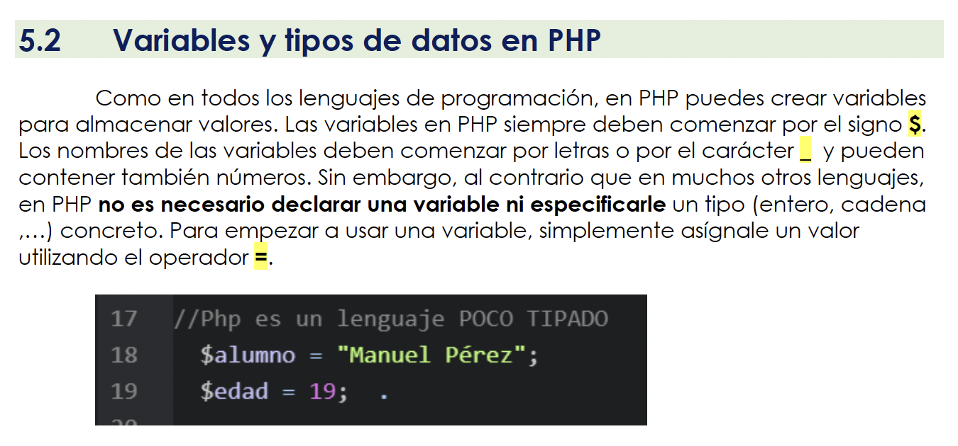
21-9-23

Slide 41
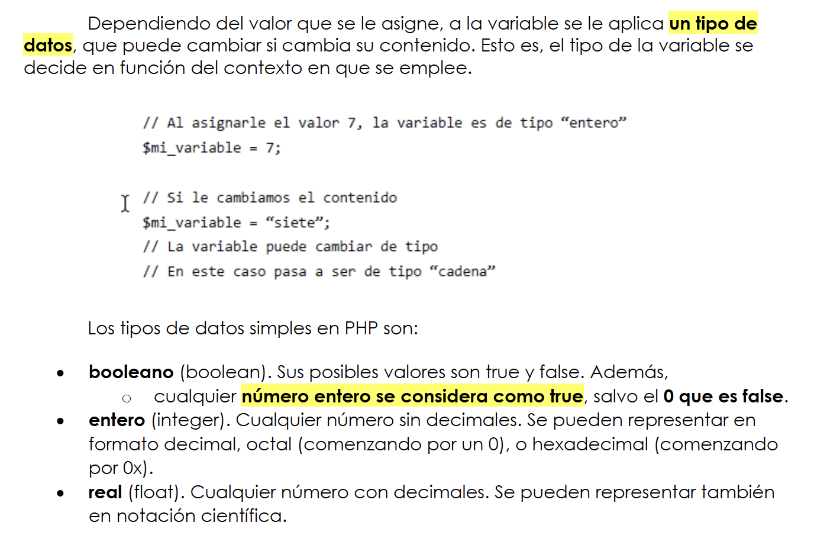
21-9-23

Slide 42
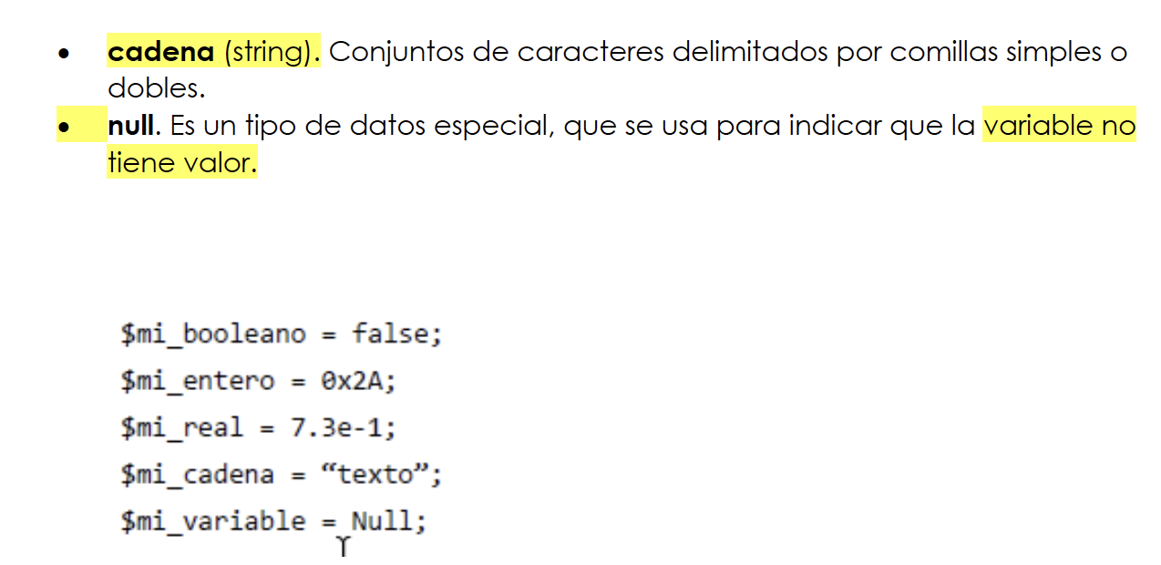
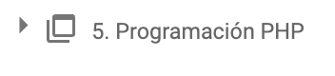
Crea el archivo ejemplo2.php con diferentes variables y tipos vistos anteriormente, coméntalo y subo una captura al punto 5
21-9-23

Slide 43
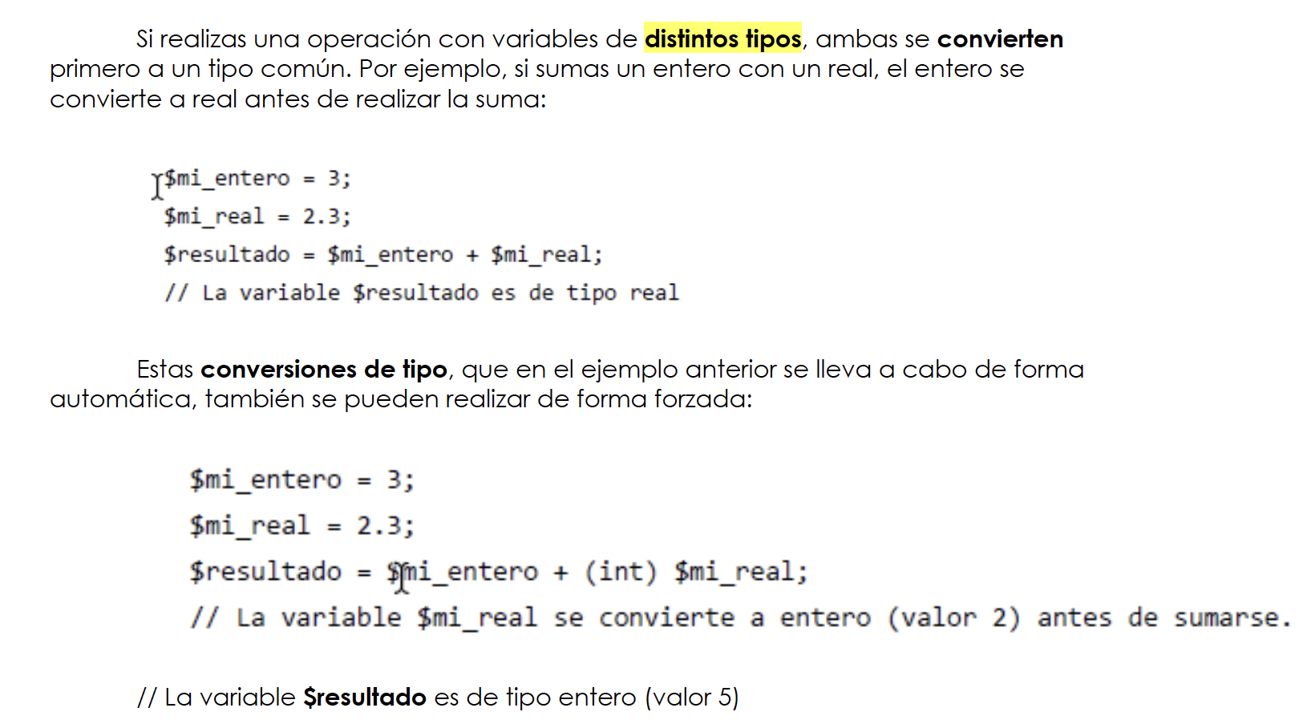
21-9-23

Slide 44

https://www.php.net/manual/es/language.types.type-juggling.php#language.types.typecasting
21-9-23

Slide 45

21-9-23

Slide 46

21-9-23

Slide 47


https://www.php.net/manual/es/language.variables.scope.php
21-9-23

Slide 48

Sube el resumen y el resto de archivos a un repositorio en Github y comparte el enlace en la página inicial de tu Diario de Seguimiento.
21-9-23

Slide 49


Slide 50

Resultados de aprendizaje trabajados

